Slide 1
Afrika
KŪrĖ 4d klasĖs mokInĖ IndrĖ CapaitĖ

Slide 2
Afrika
Afrika – antrasis pagal dydį (po Azijos) žemynas, esantis tarp Atlanto ir Indijos vandenynų, bei Viduržemio ir Raudonosios jūrų. Afrikos žemynas sudaro 20,3 % pasaulio sausumos ir jame gyvena septintadalis Žemės gyventojų (800 milijonų žmonių). Žemyno ilgis – apie 8000 km iš šiaurės į pietus, apie 7500 km iš vakarų į rytus.

Slide 3
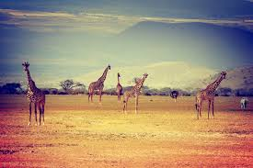

Slide 4
gamta
Apie 80 % žemyno ploto užima savanos ir dykumos. Jos driekiasi visur, išskyrus Centrinę ir vietomis Vakarų Afriką, bei šiaurinį ir pietinį žemyno pakraščius. Didelius plotus šiaurėje užima Sacharos dykuma bei sparčiai dykumėjanti sausųjų savanų srytis – Sudanas. Pietuose svarbiausios dykumos yra Kalaharis ir Namibas. Savanos labai skirtingos – nuo žolių kuokštų ir skurdžių krūmokšnių dykumų pakraščiuose iki vešlių žolynų ir retmiškių arčiau pusiaujo. Pusiaujo srityse būdingi drėgnieji tropiniai miškai, kurių pagrindinis masyvas – Kongo džiunglės.

Slide 6
Gyventojai
2009 m. Afrikoje gyveno apie 1 milijardą žmonių. Tai sparčiausiai gyventojų skaičiumi augantis žemynas visame pasaulyje. Per 60 metų gyventojų skaičius išaugo ~780 mln. gyventojų. Daugiau nei pusė žemyno gyventojų yra jaunesni nei 25 metai, Afrikoje ne tik didžiausias gimstamumas bei ir didžiausias mirtingumas, kurį lemia prastos sanitarinės sąlygos, maisto stygius, medicininio aptarnavimo trūkumas, dažni ginkluoti konfliktai, nusikalstamumas.

Slide 8
Karai ir badas
Pilietiniai karai ir badas – įprastas reiškinys Afrikoje. Daugelis karų kyla dėl politinių nesutarimų, tačiau kai kuriuos sukelia konfliktai tarp genčių. Vienas ilgiausių pilietinių karų Afrikoje vyksta Sudane. Čade pilietinis karas, trukęs daug metų, vyko tarp dykumose gyvenančių tuaregų, kuriuos rėmė Libija, ir drėgnesniųjų rajono žemdirbių. Ruandoje ir Burundyje kovos tarp tutsių ir hutų nusinešė tūkstančius gyvybių. Neišspręstas politinis ir teisinis Vakarų Sacharos teritorijos statusas. Kita didžiulė nelaimė – badas. Afrikos maisto pramonė nespėja aprūpinti sparčiai gausėjančiu gyventojų. Todėl daug maisto produktų importuojama. Tradiciškai dauguma žmonių kiekvienais metais užsiaugina maisto tik tiek, kad jo užtektų iki kito derliaus. Jeigu javai neužaugtų ar nutrūktų importas, tūkstančiai žmonių per keletą mėnesių mirtų iš bado.

Slide 9
gyvŪnai
Afrika pasižymi savita gyvūnija. Jos savanų plotuose ganosi įvairios stambių žolėdžių rūšys: afrikiniai drambliai, raganosiai, zebrai, žirafos, hipopotamai, įvairios antilopės ir gazelės, afrikiniai buivolai, karpočiai. Juos medžioja liūtai, leopardai, gepardai, hienos, Nilo krokodilai. Daug smulkių graužikų, įvairių paukščių. Džiunglėse stambių gyvūnų mažiau – okapijos, miškiniai drambliai, šimpanzės, gorilos. Sacharoje yra dvikuprių kupranugarių, fenekų, įvairių driežų.

Slide 10
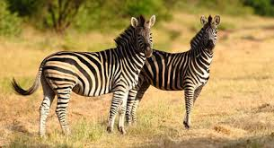
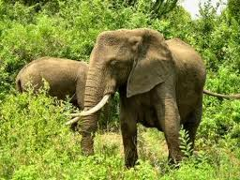
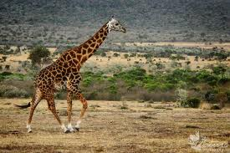
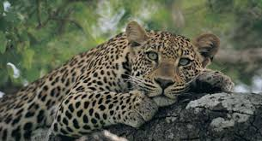

Slide 12
ĮŽymŪs ŽmonĖs
Naomi Campbell yra BritŲ modelis ir aktorĖ. GimĖ 1970 m.
Nelson Mandela yra pirmasis demokratiŠkai iŠrinkras PietŲ Afrikos prezidentas. GimĖ 1918 m. Liepos 18 d. MirĖ 2013 m. GruodŽio 5 d. (95 metŲ)
Oscar Pistorius yra PietŲ Afrikos sprinteris, pagarsĖjes pasaulyje kaip greiČiausias bekojis sprinteris. GimĖ 1986 m. LapkriČio 22d.

Slide 13
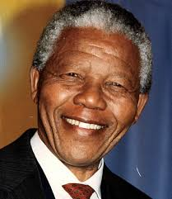
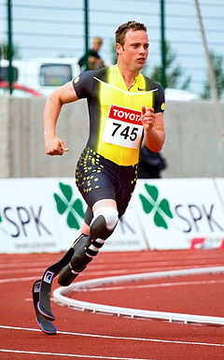

Slide 14
AČiŪ uŽ dĖmesĮ

